Slide 1
Báo cáo thực tập tốt nghiệp
Xây dựng
hệ thống kiểm soát tự động
phương tiện ra/vào trong bãi xe thông minh
Trần Tuấn Phong – 89940
Đinh Thị Mây – 85718
Nguyễn Trịnh Tấn Phát - 86940

Slide 2
01.
Giới thiệu bài toán
02.
Mô hình AI
03.
Hệ thống nhúng kết hợp IOT
04.
Hệ thống server
Nội dung bài thuyết trình

Slide 3
01.
Giới thiệu bài toán

Slide 4

Giới thiệu bài toán
Các module chính
Mô hình AI
Hệ thống nhúng
Hệ thống server
Áp dụng kiến thức trí tuệ nhân tạo, nghiên cứu công nghệ nhận dạng biển số xe nhằm xác định phương tiện đi qua cổng.
Xây dựng hệ thống phần cứng sử dụng công nghệ RFID để điều khiển đóng/mở cổng trong bãi xe.
Xây dựng hệ thống server cho phép người dùng đăng ký/quản lý thẻ ra vào; người quản trị giám sát, đảm bảo an ninh, thống kê số lượt phương tiện ra vào… tòa nhà.

Slide 5
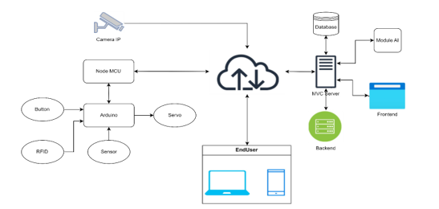
Giới thiệu bài toán
Sơ đồ hệ thống

Slide 6
02.
Mô hình AI

Slide 7

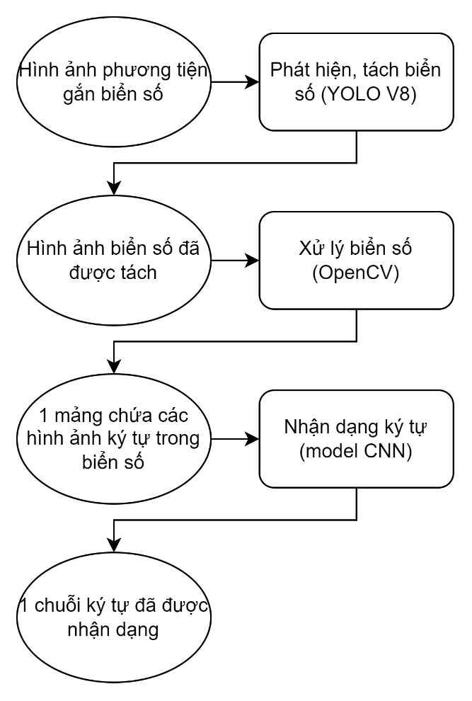
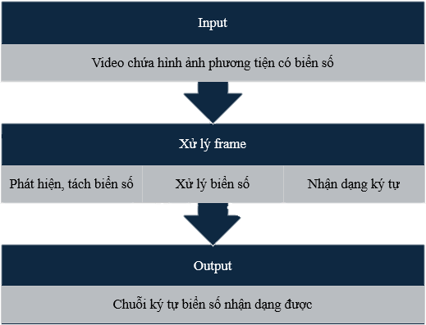
Mô hình AI
Tổng quan mô hình

Slide 8
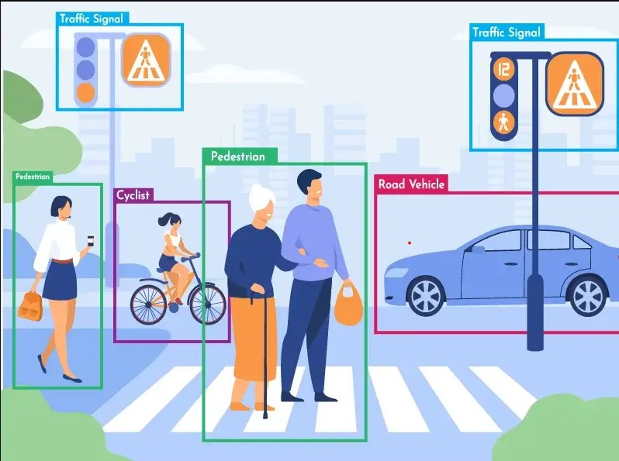
Mô hình AI
Phát hiện biển số với YOLO V8
Mô hình YOLO (You Only Look Once) được công bố vào ngày 8/8/2016, sau đó mô hình này đã trải qua nhiều phiên bản cải tiến như YOLOv2, YOLOv3,…YOLOv8. Mục tiêu của YOLO không chỉ là dự báo nhãn cho đối tượng mà còn có thể xác định vị trí của đối tượng trên bức ảnh. Do đó, YOLO có thể phát hiện được nhiều đối tượng có nhãn khác nhau trên cùng một bức ảnh. Đây không phải thuật toán tốt nhất, nhưng là thuật toán nhanh nhất (đạt tốc độ gần như real time).

Slide 9
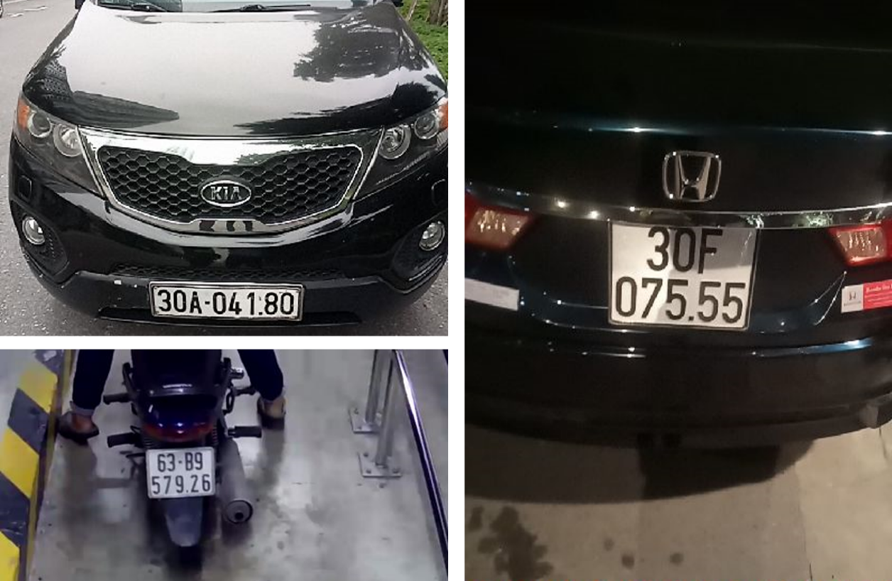
Mô hình AI
Phát hiện biển số với YOLO V8
Tập dữ liệu huấn luyện là 1 file gồm 800 ảnh ô tô và 800 ảnh xe máy, tất cả phương tiện đều có gắn biển số.

Slide 10
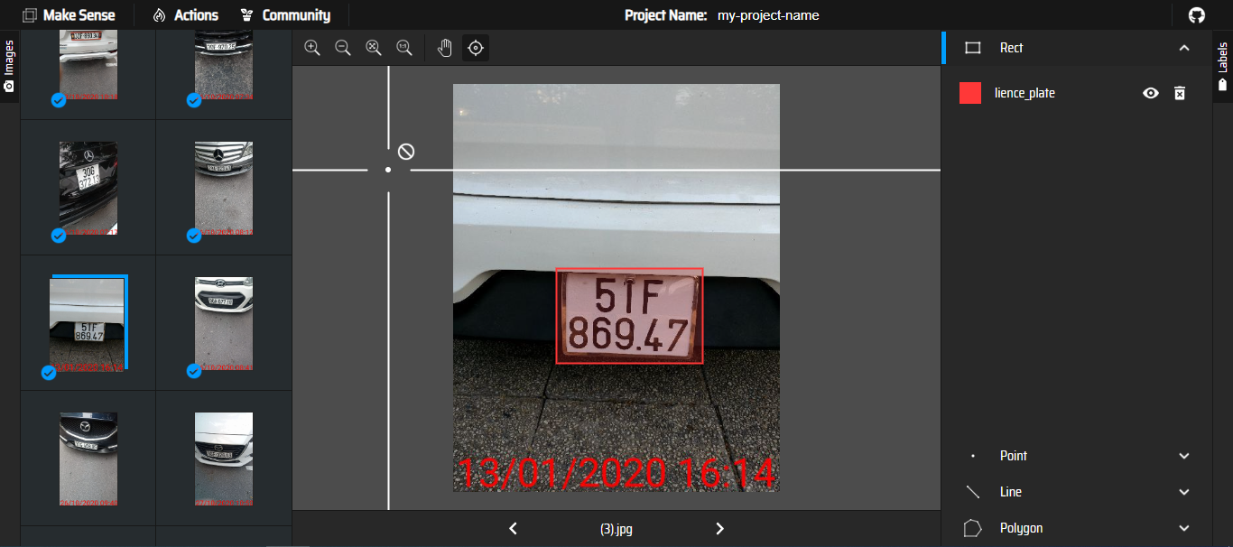
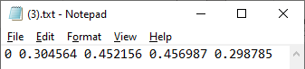
Mô hình AI
Phát hiện biển số với YOLO V8
Xử lý dữ liệu thu thập:
Bước 1: Đưa kích thước toàn bộ ảnh về 640 x 640. Vì mô hình Yolo hoạt động tốt nhất trên tập dữ liệu có kích thước này.
Bước 2: Thực hiện gán nhãn cho đối tượng biển số trong ảnh.
Bước 3: Sau khi gán nhãn cho toàn bộ ảnh, ta thu được một thư mục “train” gồm ảnh và text tương ứng chứa thông tin của các đối tượng trong ảnh đó (nhãn, tọa độ của đối tượng).

Slide 11
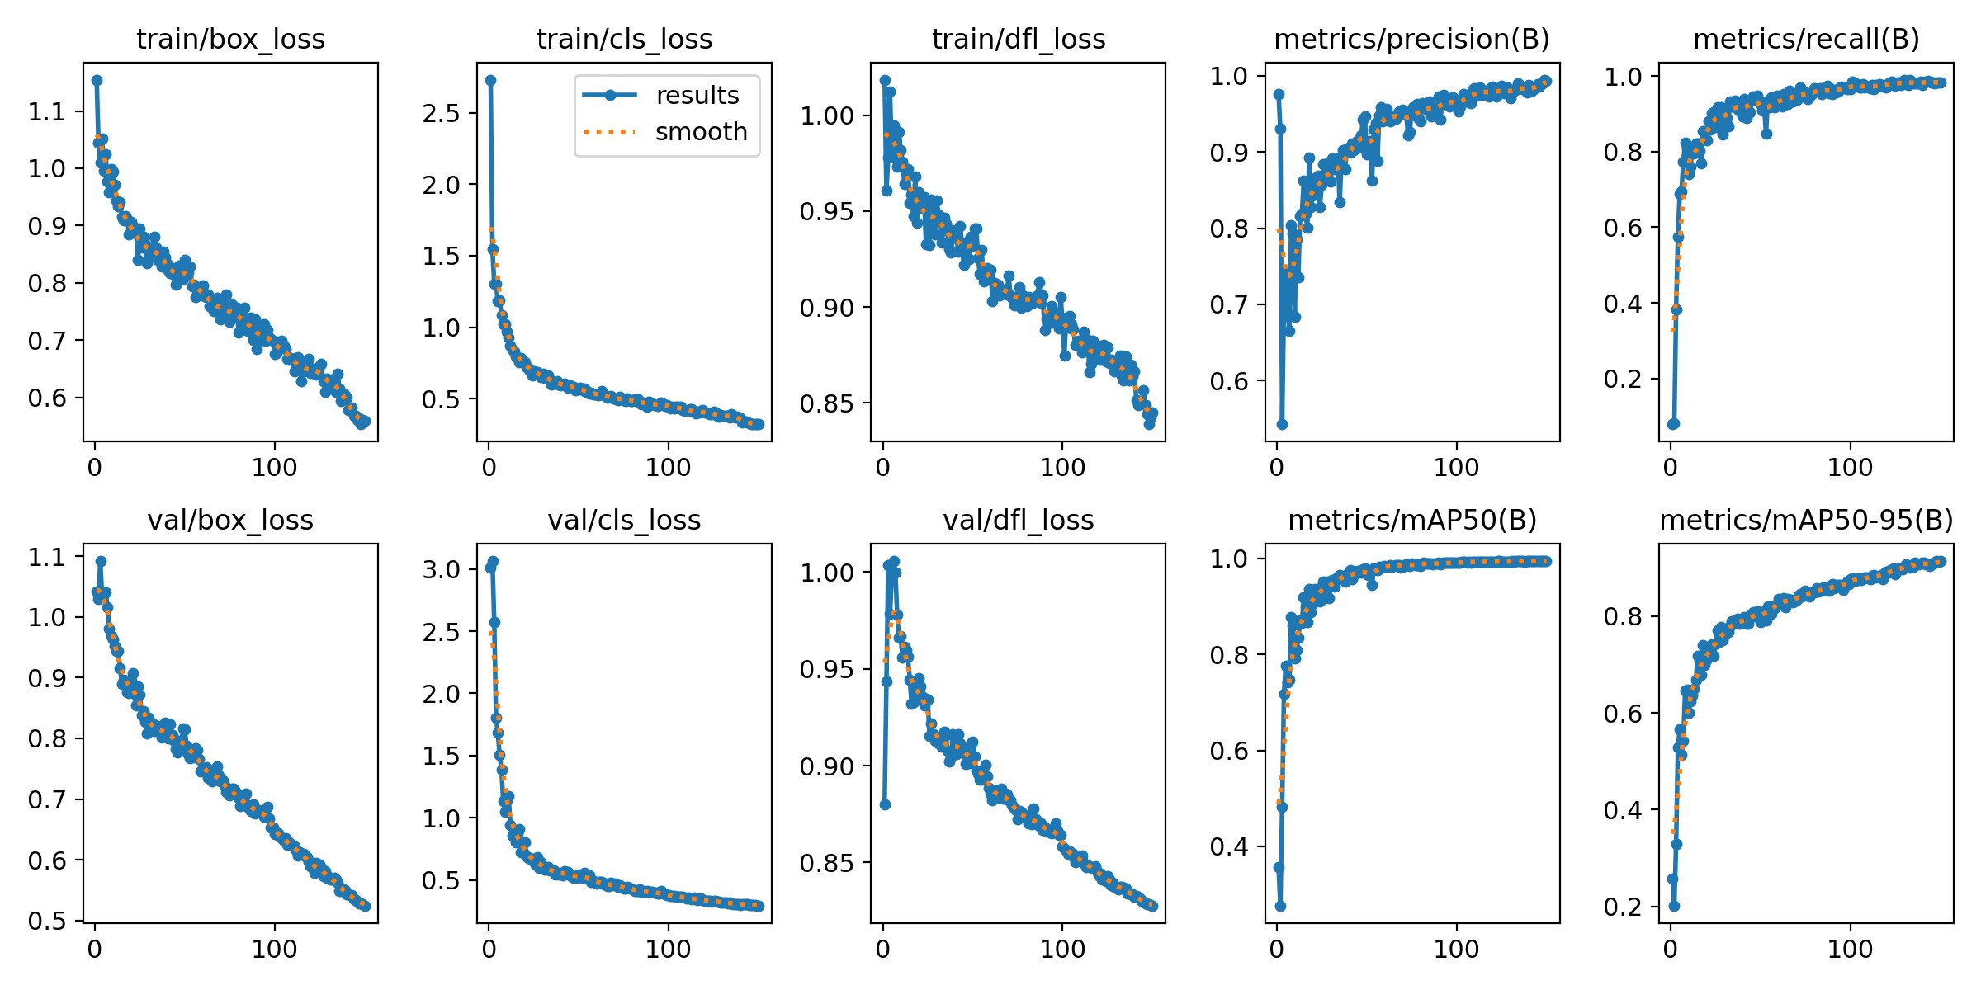
Mô hình AI
Phát hiện biển số với YOLO V8
Huấn luyện mô hình
Sử dụng file train đã chuẩn bị, thực hiện train mô hình YOLOv8 bằng Google Colab với số epochs = 150. Sau 150 epochs, ta thu được kết quả sau:

Slide 12
Mô hình AI
Xử lý ảnh với OpenCV
Cẳt, tách vùng biển số
Phân ngưỡng
Tìm đường viền
Sử dụng mô hình YOLO để lấy được tọa độ của biển số xe trong ảnh.
Thực hiện phân ngưỡng trên ảnh vừa tách.
Áp dụng hàm findContours để tạo các đường viền bao quanh các ký tự (bao gồm cả các nhiễu như dấu “.”, dấu “-“).
Tính toán hộp giới hạn
Lọc ký tự
Sắp xếp chuỗi
Áp dụng hàm boundingRect để tính toán các bouding box bao quanh các contours vừa tìm được ở bước 3.
Giữ lại những vùng có kích thước bounding box phù hợp.
Sắp xếp các bouding box thành 2 dòng, từ trái qua phải dựa trên giá trị tọa độ x và y của các bouding box.

Slide 13
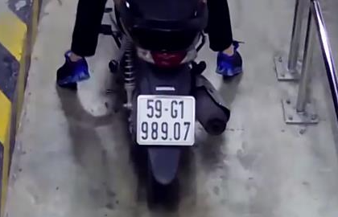
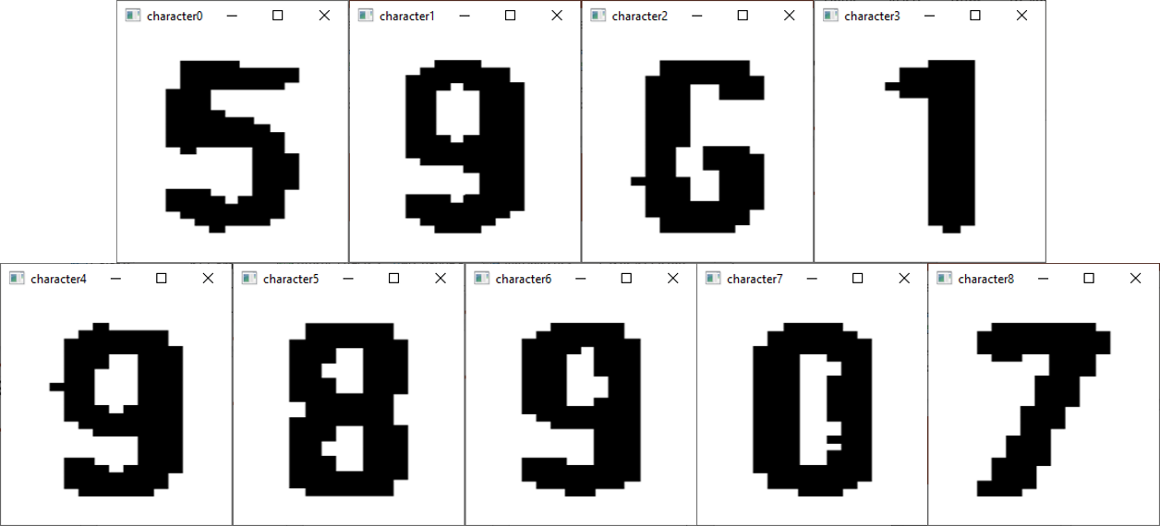
Mô hình AI
Xử lý ảnh với OpenCV
Kết quả

Slide 14
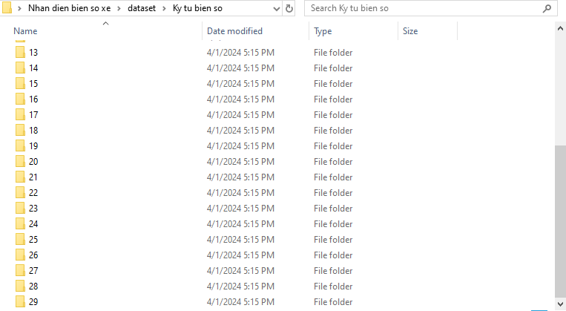
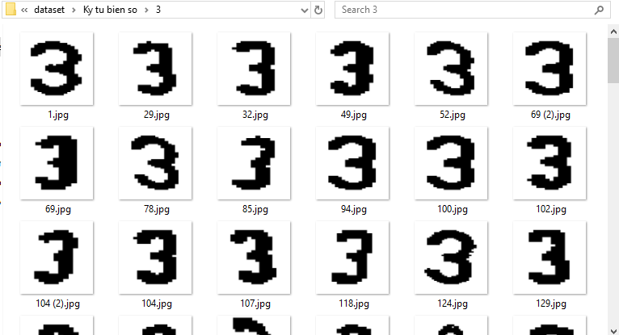
Mô hình AI
Nhận dạng ký tự với model CNN
Tập dữ liệu huấn luyện là 1 thư mục gồm 30 thư mục con, mỗi thư mục con chứa ảnh của 1 ký tự cần nhận diện.

Slide 15
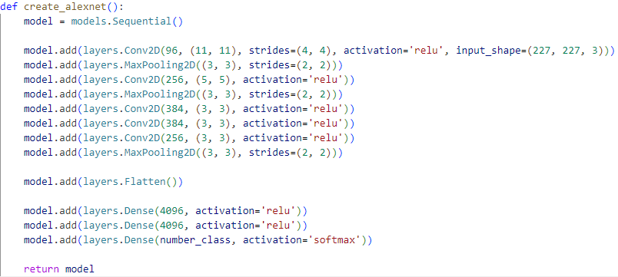
Mô hình AI
Nhận dạng ký tự với model CNN
Mô hình CNN

Slide 16
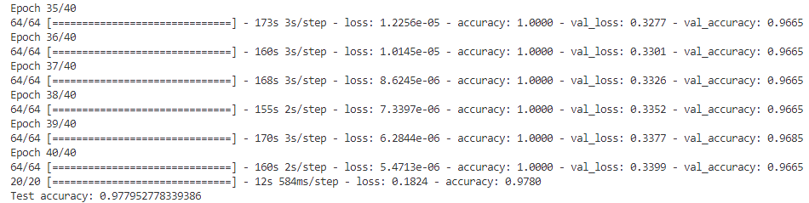
Mô hình AI
Nhận dạng ký tự với model CNN
Xử lý dữ liệu
Bước 1: Tải thư mục chứa ảnh huấn luyện.
Bước 2: Thay đổi kích thước toàn bộ ảnh thành (227,227).
Bước 3: Chia hình ảnh thành các tập khác nhau với nhãn tương ứng.
Huấn luyện: Thưc hiện train mô hình với 40 epochs. Sau 40 epochs, ta thu được kết quả sau:

Slide 17
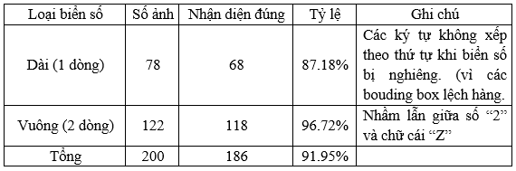
Mô hình AI
Kết quả đạt được
Sau khi áp dụng mô hình trên 100 ảnh xe máy và 100 ảnh ô tô

Slide 18
03.
Hệ thống nhúng kết hợp IOT

Slide 19
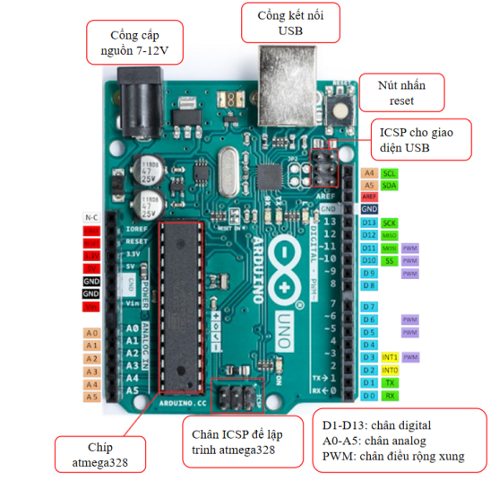
Hệ thống nhúng kết hợp IOT
Giới thiệu các thiết bị
Arduino Uno R3

Slide 20
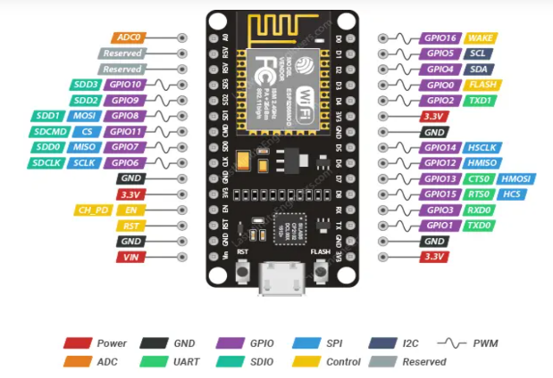
Hệ thống nhúng kết hợp IOT
Giới thiệu các thiết bị
Arduino Uno R3
ESP8266 NodeMCU

Slide 21
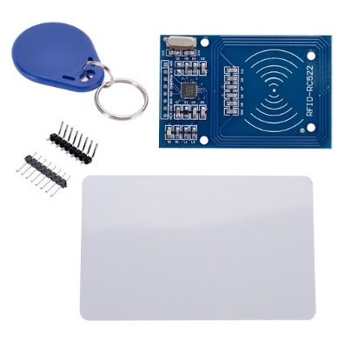
Hệ thống nhúng kết hợp IOT
Giới thiệu các thiết bị
Arduino Uno R3
ESP8266 NodeMCU
Module RFID

Slide 22
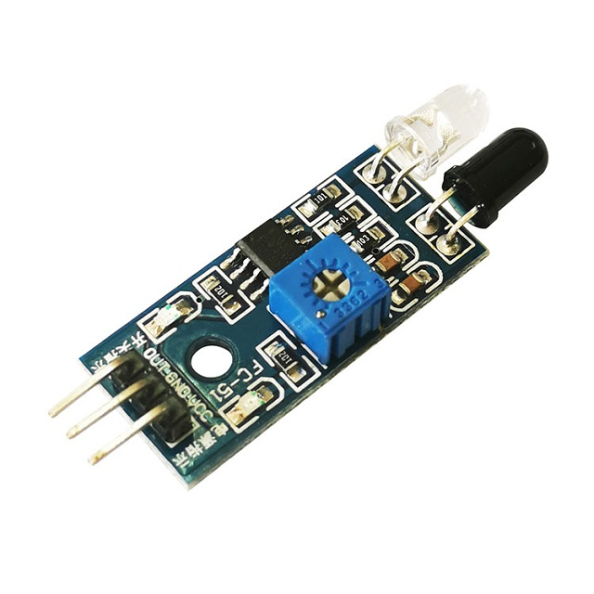
Hệ thống nhúng kết hợp IOT
Giới thiệu các thiết bị
Arduino Uno R3
ESP8266 NodeMCU
Module RFID
Cảm biến vật cản hồng ngoại

Slide 23
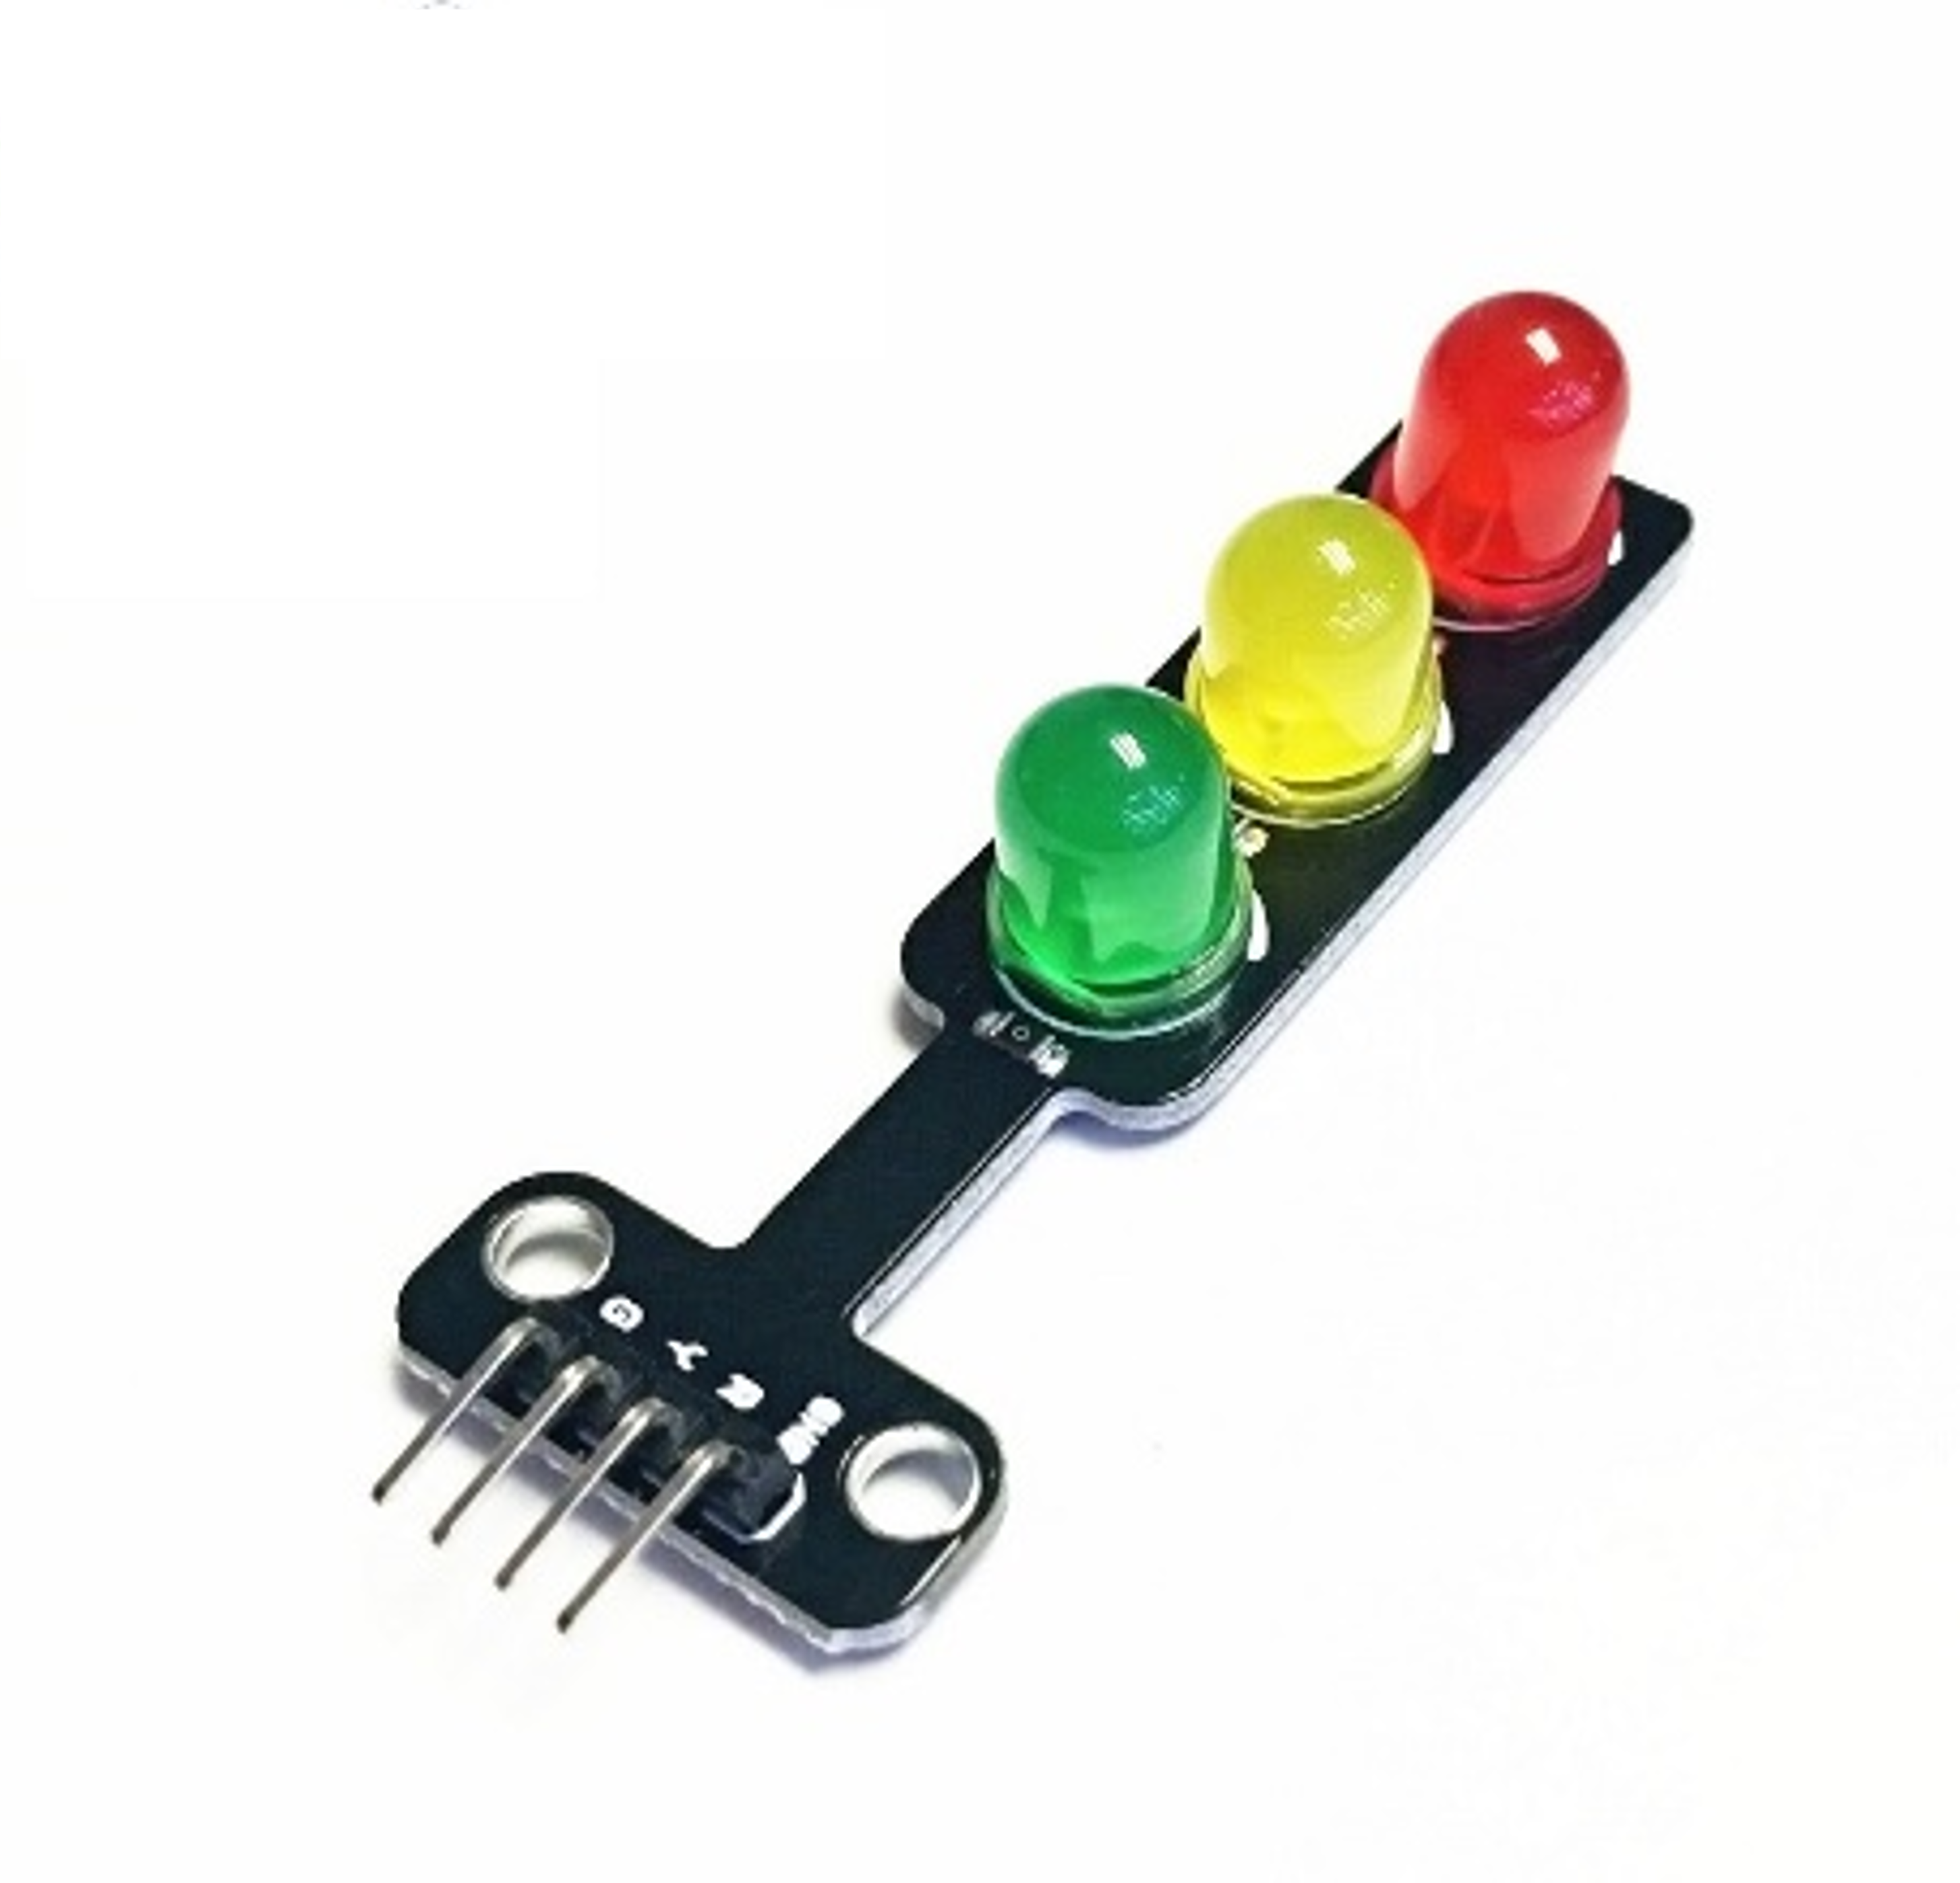
Hệ thống nhúng kết hợp IOT
Giới thiệu các thiết bị
Arduino Uno R3
ESP8266 NodeMCU
Module RFID
Cảm biến vật cản hồng ngoại
Đèn led giao thông

Slide 24
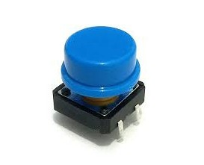
Hệ thống nhúng kết hợp IOT
Giới thiệu các thiết bị
Arduino Uno R3
ESP8266 NodeMCU
Module RFID
Cảm biến vật cản hồng ngoại
Đèn led giao thông
Button

Slide 25
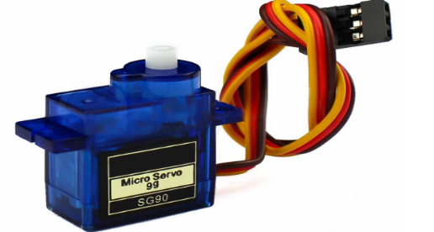
Hệ thống nhúng kết hợp IOT
Giới thiệu các thiết bị
Arduino Uno R3
ESP8266 NodeMCU
Module RFID
Cảm biến vật cản hồng ngoại
Đèn led giao thông
Button
Servo

Slide 26
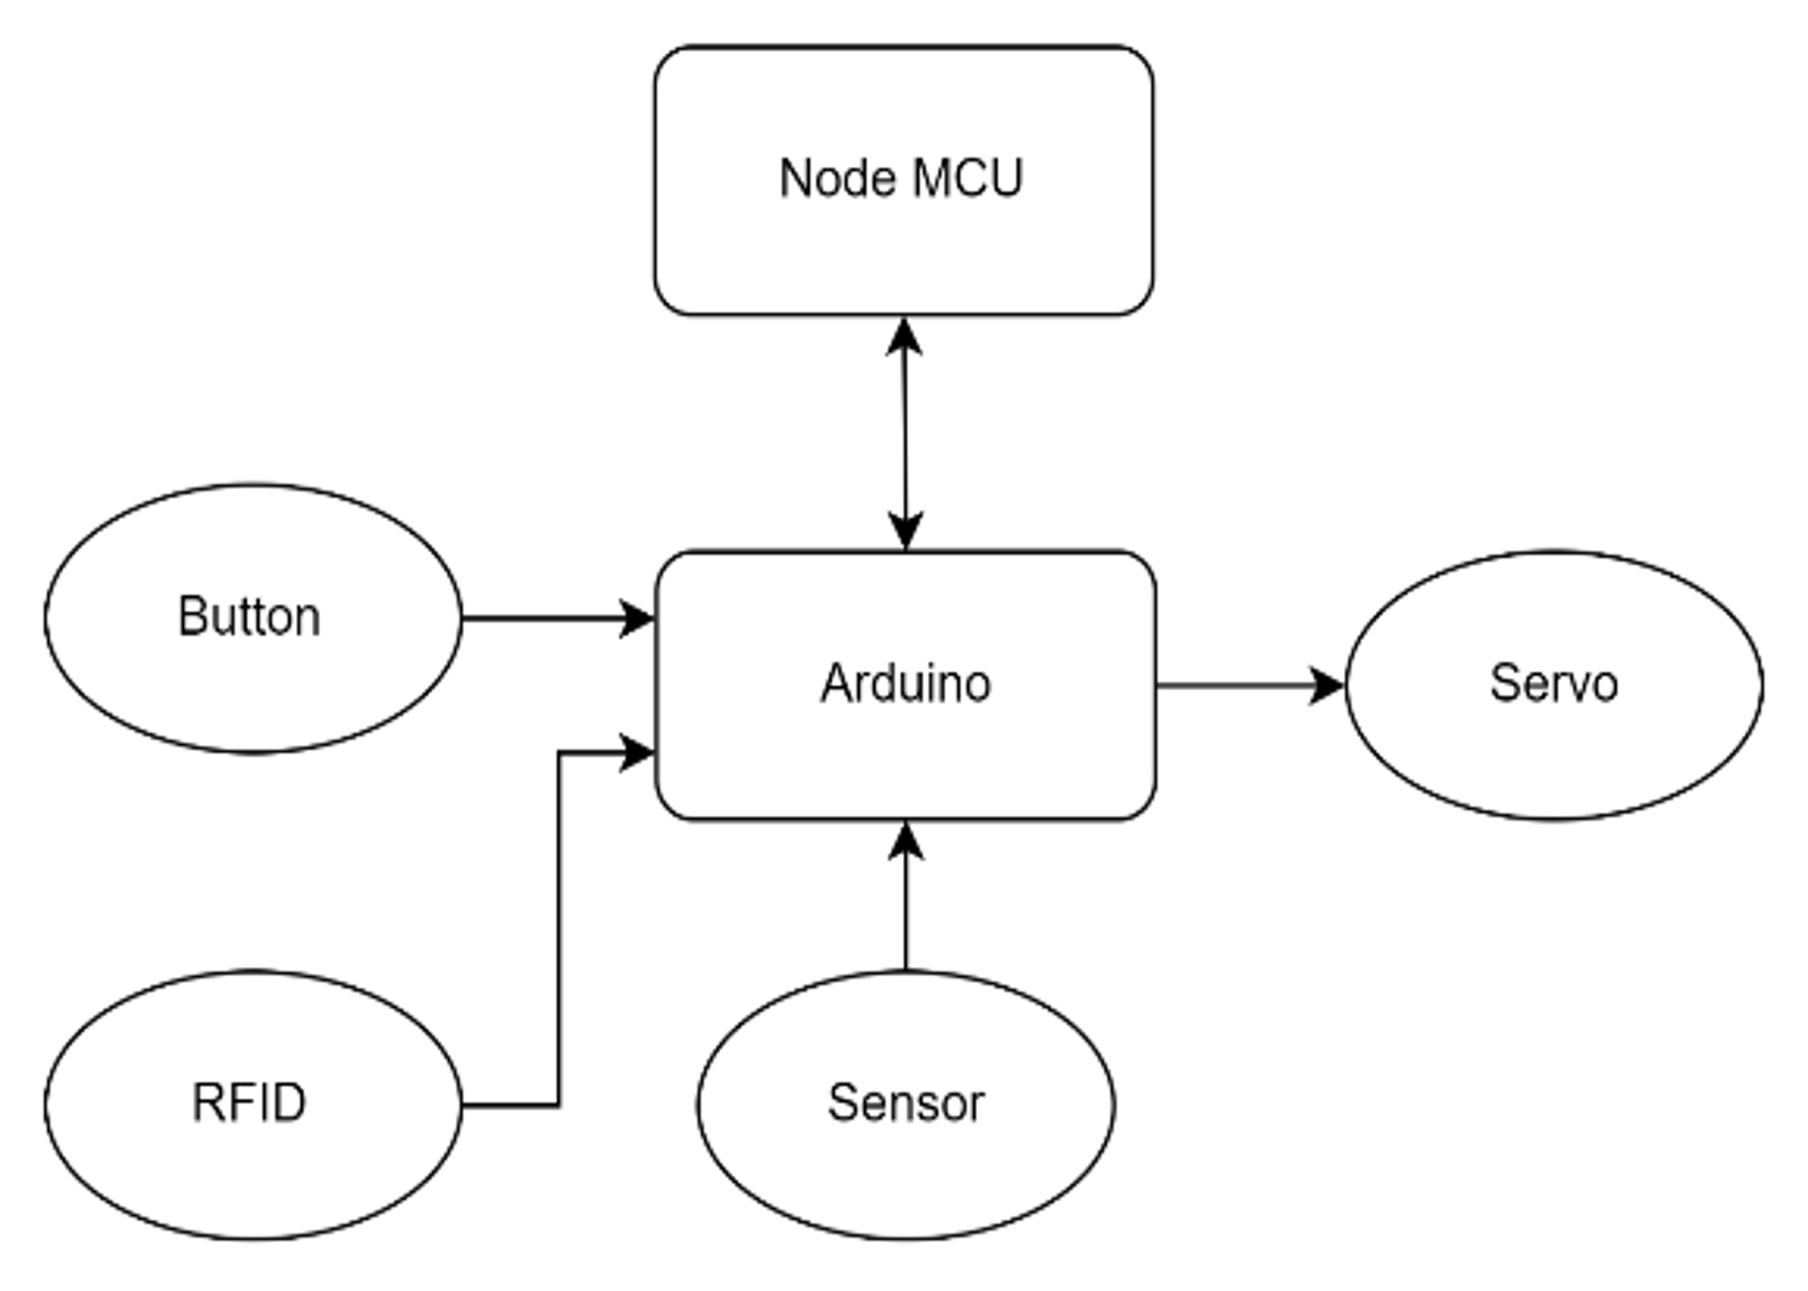
Hệ thống nhúng kết hợp IOT
Sơ đồ hoạt động
Sơ đồ hệ thống phần cứng

Slide 27
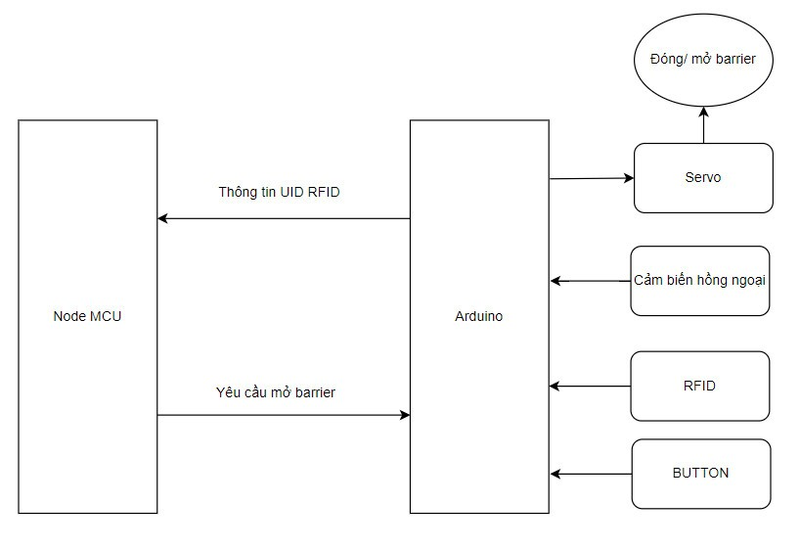
Hệ thống nhúng kết hợp IOT
Sơ đồ hoạt động
Sơ đồ hệ thống phần cứng
Sơ đồ luồng dữ liệu mô hình

Slide 28
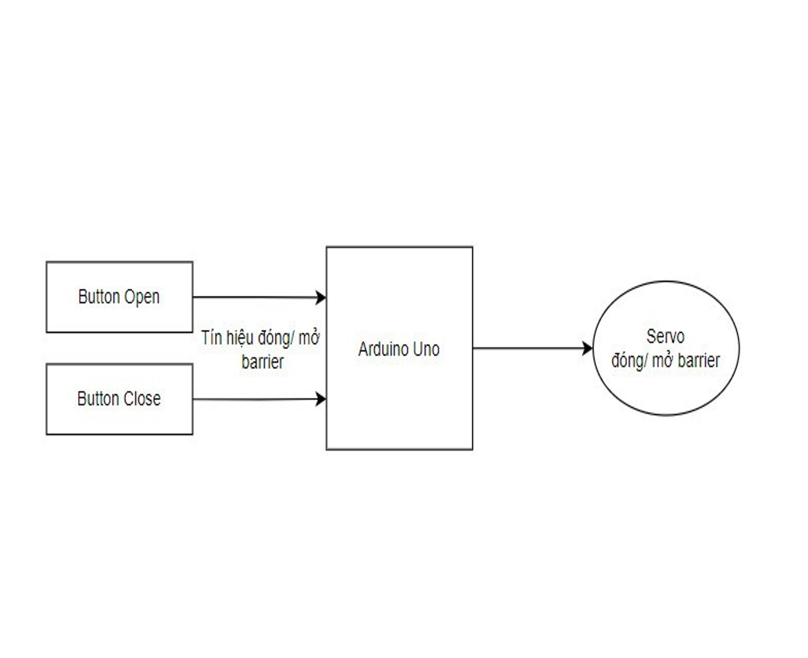
Hệ thống nhúng kết hợp IOT
Sơ đồ hoạt động
Sơ đồ hệ thống phần cứng
Sơ đồ luồng dữ liệu mô hình
Chế độ thủ công

Slide 29
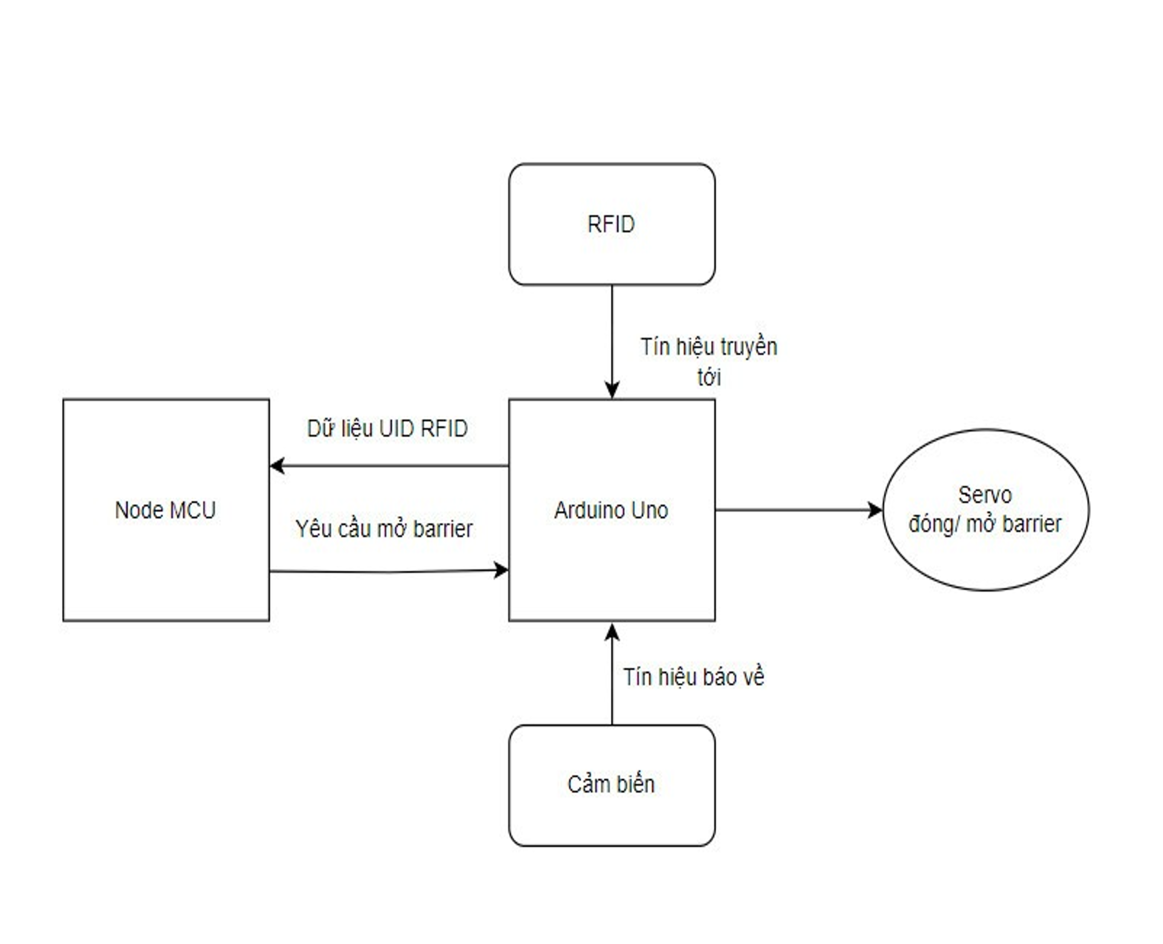
Hệ thống nhúng kết hợp IOT
Sơ đồ hoạt động
Sơ đồ hệ thống phần cứng
Sơ đồ luồng dữ liệu mô hình
Chế độ thủ công
Chế độ tự động

Slide 30
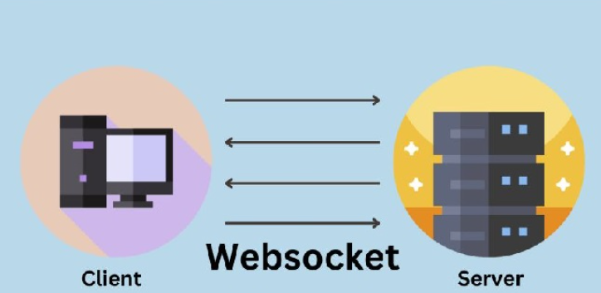
Hệ thống nhúng kết hợp IOT
Giao thức WebSocket
WebSockets là giao thức truyền thông cho phép giao tiếp hai chiều, theo thời gian thực giữa máy khách và máy chủ qua một kết nối TCP.

Slide 31
Hệ thống nhúng kết hợp IOT
Giao thức WebSocket
Cách thức hoạt động của WebSocket:
Thiết lập kết nối WebSocket
Truyền dữ liệu qua WebSocket
Đóng kết nối WebSocket
Máy khách gửi yêu cầu HTTP đến máy chủ, chỉ định giao thức WebSocket trong tiêu đề Nâng cấp. Máy chủ phản hồi bằng phản hồi HTTP bao gồm tiêu đề Nâng cấp cho biết rằng nó đang chuyển sang giao thức WebSocket
Sau khi thiết lập kết nối hoàn tất, máy khách và máy chủ có thể giao tiếp với nhau bằng giao thức WebSocket. Giao thức WebSocket cho phép giao tiếp hai chiều giữa máy khách và máy chủ qua kết nối liên tục
Sau khi kết nối WebSocket liên tục đạt được mục đích của nó, nó có thể bị chấm dứt. Cả máy khách và máy chủ đều có thể đóng kết nối bằng cách gửi tin nhắn đóng.

Slide 32
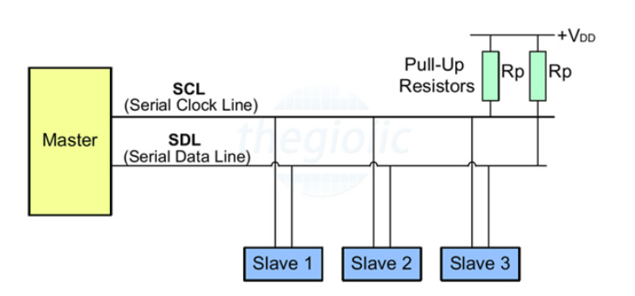
Hệ thống nhúng kết hợp IOT
Giao thức I2C
Đây là giao thức nối tiếp đồng bộ sử dụng để truyền nhận dữ liệu giữa các IC với nhau chỉ sử dụng hai đường truyền tín hiệu: SDA và SCL.
Để phân biệt giữa nhiều thiết bị slave được kết nối với cùng một bus I2C, mỗi thiết bị slave được gán một địa chỉ vật lí cố định.
Khi một master muốn truyền dữ liệu đến hoặc nhận dữ liệu từ một thiết bị slave, nó xác định địa chỉ thiết bị slave cụ thể này trên đường SDA và sau đó tiến hành truyền dữ liệu. Vì vậy, giao tiếp có hiệu quả diễn ra giữa thiết bị master và một thiết bị slave cụ thể.
Tất cả các thiết bị slave khác không phản hồi trừ khi địa chỉ của chúng được chỉ định bởi thiết bị master trên dòng SDA.

Slide 33
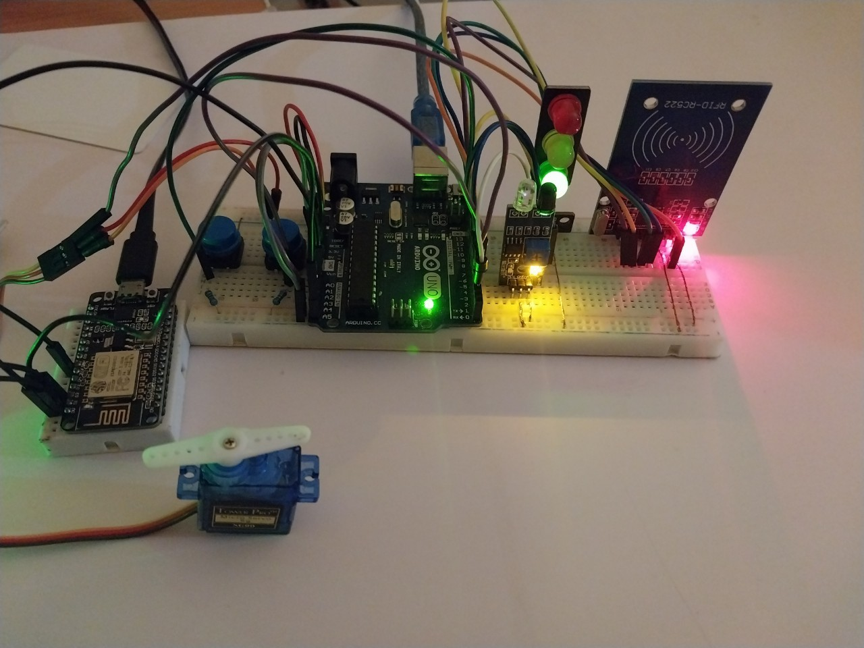
Hệ thống nhúng kết hợp IOT
Kết quả
Demo hệ thống nhúng

Slide 34
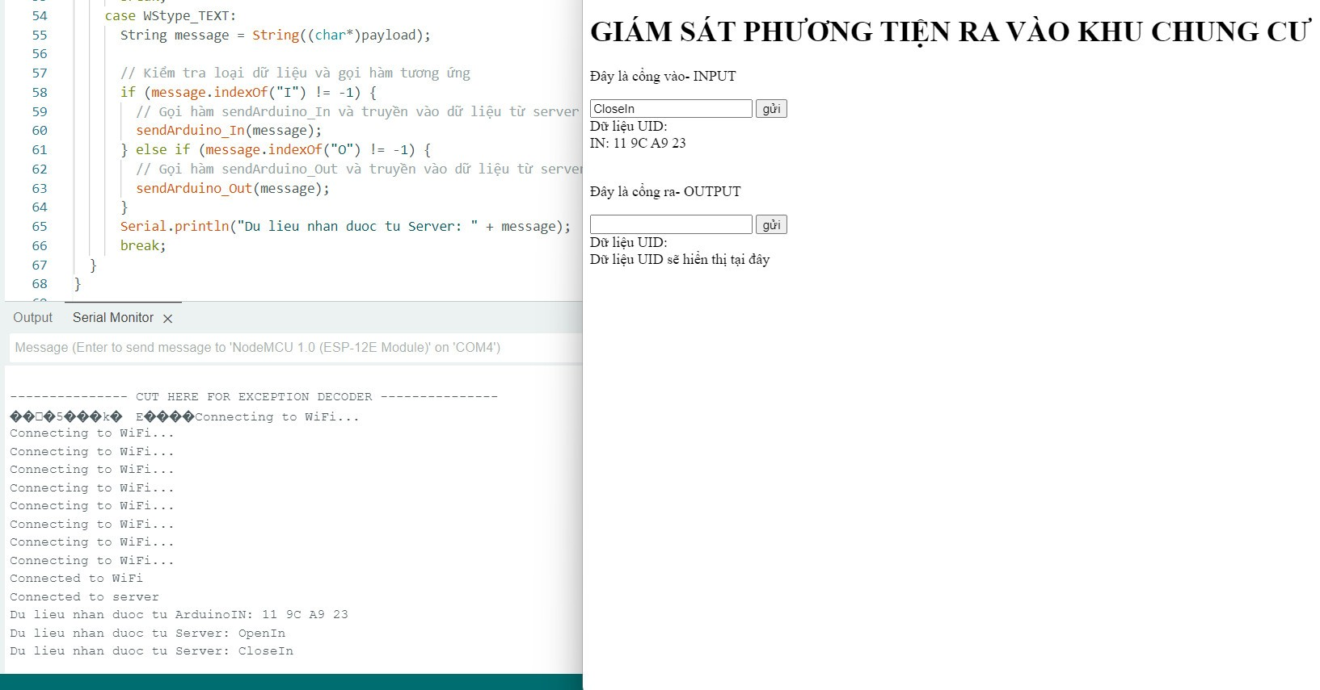
Hệ thống nhúng kết hợp IOT
Kết quả
Demo giao tiếp giữa Arduino-Esp-Server

Slide 35
04.
Hệ thống server

Slide 36
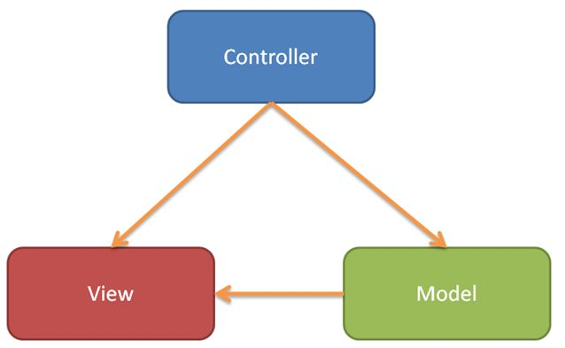
Hệ thống server
Mô hình MVC (Model-View-Controller)
Đây là mô hình thiết kế được sử dụng trong kỹ thuật phần mềm.
MVC là một mẫu kiến trúc phần mềm để tạo giao diện người dùng trên máy tính.
MVC chia thành ba phần được kết nối với nhau và mỗi thành phần đều có một nhiệm vụ riêng của nó và độc lập với các thành phần khác.
MVC được sử dụng rộng rãi trong phát triển web, sự khác biệt được tùy chỉnh liên quan đến sự có mặt của server - client.

Slide 37
Hệ thống server
Các thành phần trong MVC
Model
View
Controller
o Có nhiệm vụ thao tác với Database
o Chứa tất cả các hàm và phương thức truy vấn trực tiếp với dữ liệu
o Controller sẽ thông qua các hàm, phương thức đó để lấy dữ liệu rồi gửi qua View
o Là giao diện người dùng (User Interface)
o Chứa các thành phần tương tác với người dùng như menu, button, image, text,...
o Nơi nhận dữ liệu từ Controller và hiển thị
o Là thành phần trung gian giữa Model và View
o Đảm nhận vai trò tiếp nhận yêu cầu từ người dùng, thông qua Model để lấy dữ liệu sau đó thông qua View để hiển thị cho người dùng

Slide 38
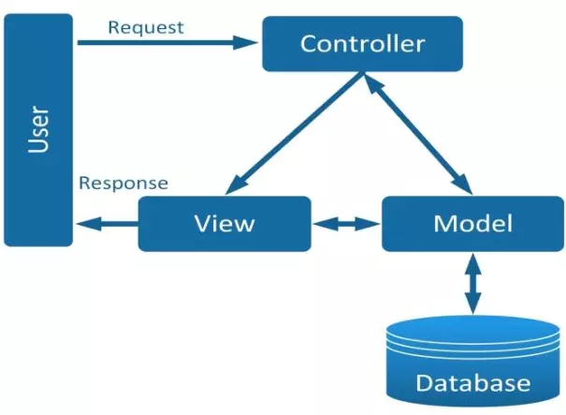
Hệ thống server
Luồng dữ liệu trong MVC
Đầu tiên là Request từ người dùng được gửi từ client đến server
Sau đó Controller dựa vào yêu cầu của người dùng tiến hành giao tiếp với Model để lấy data từ database
Cuối cùng Controller gửi dữ liệu vừa lấy được về View và hiển thị ra cho người dùng trên trình duyệt

Slide 39
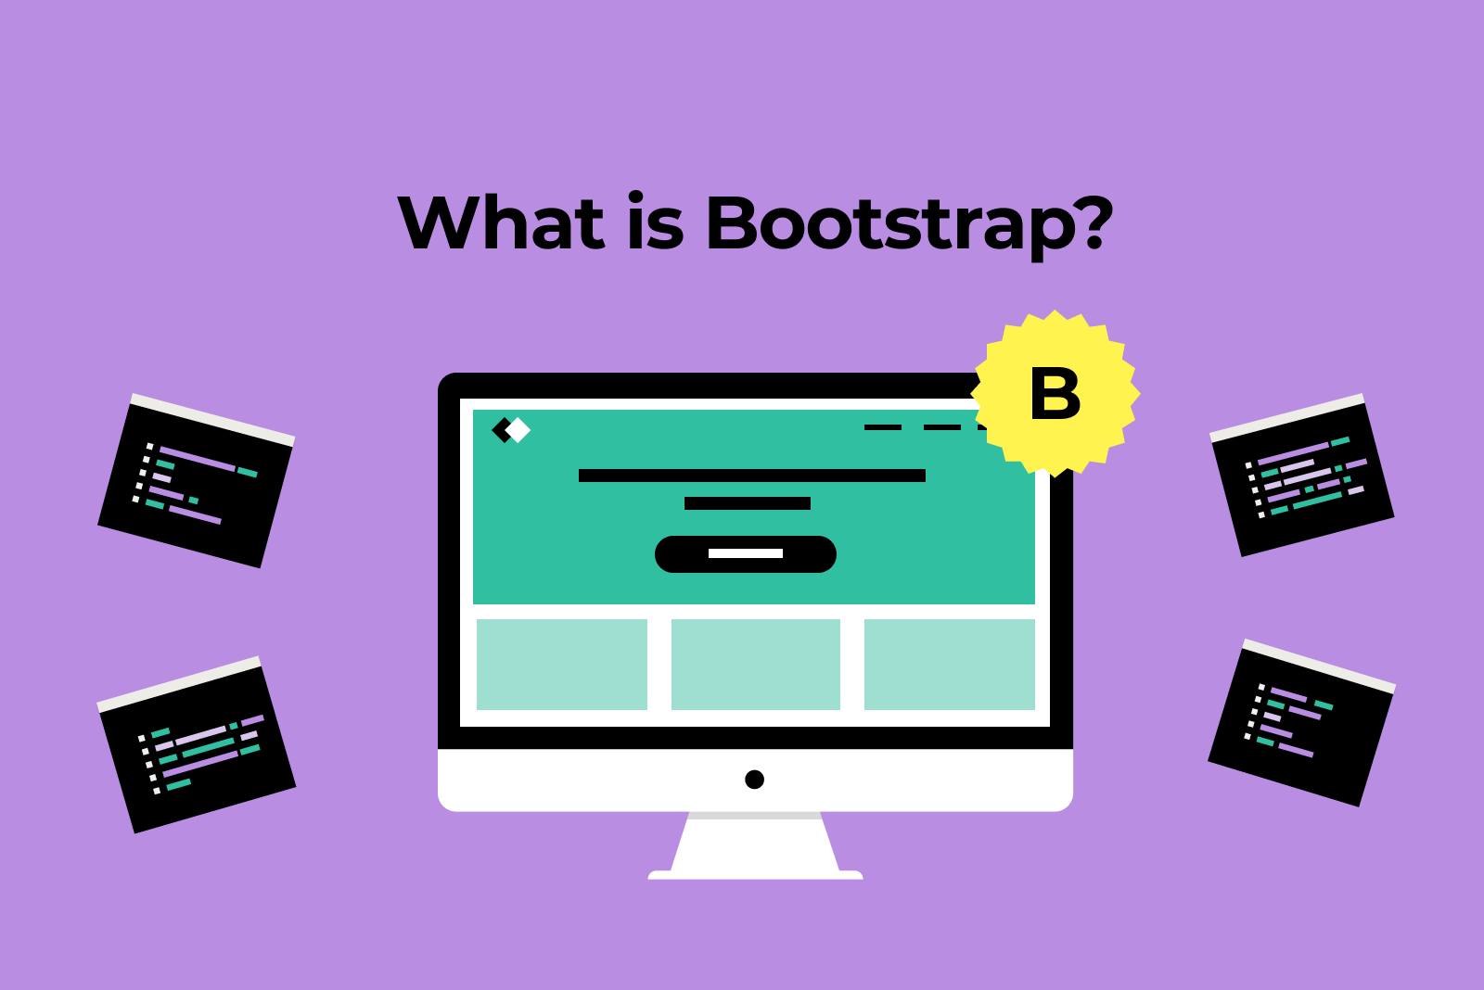
Hệ thống server
Front-end
Bootstrap là một framework phổ biến cho việc phát triển giao diện người dùng (UI) cho các trang web và ứng dụng web. Nó được phát triển bởi Twitter và là một trong những framework CSS (Cascading Style Sheets) và JavaScript được sử dụng rộng rãi nhất.
Một số đặc điểm của Bootstrap
Thiết kế phản hồi
Hệ thống lưới
Thư viện thành phần
Tùy chỉnh dễ dàng
Tích hợp JavaScript
Tài liệu phong phú

Slide 40
Hệ thống server
Back-end
NodeJS: là một JavaScript runtime được build dựa trên Chrome’s V8 JavaScript engine. NodeJS đặc biệt thích hợp để xây dựng những app cần đến tương tác hay hợp tác real-time, ví dụ như chat site, hoặc app kiểu CodeShare, nơi mà bạn có thể xem document được chỉnh sửa trực tiếp bởi người khác. Node cũng phù hợp để tạo các API nơi bạn cần xử lý một lượng lớn request liên quan đến I/O hoặc với những site liên quan đến data streaming, Node mang lại khả năng xử lý file trong khi chúng đang trong quá trình upload.

Slide 41
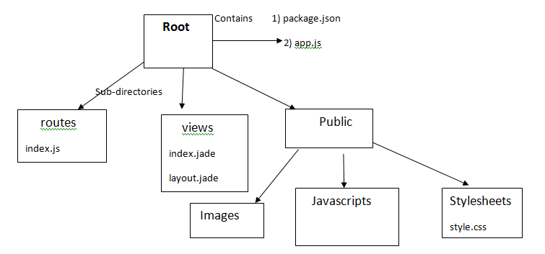
Hệ thống server
Back-end
ExpressJS: là một framework được xây dựng trên nền tảng của Nodejs. Nó cung cấp các tính năng mạnh mẽ để phát triển web hoặc mobile. Expressjs hỗ trợ các phương thức HTTP và midleware tạo ra API vô cùng mạnh mẽ và dễ sử dụng.
Trong Express.js, một ứng dụng web framework dành cho Node.js, API (Application Programming Interface) là tập hợp các điểm cuối (endpoints) hoặc tuyến đường (routes) cho phép giao tiếp và tương tác giữa phía máy khách và phía máy chủ.

Slide 42
Hệ thống server
Back-end
EJS: viết tắt của “Embedded JavaScript” là một ngôn ngữ mẫu (template language) được sử dụng trong phát triển ứng dụng web. Nó giúp phát triển các trang web động bằng cách cho phép tạo ra các mẫu HTML được kết hợp với mã JavaScript. EJS thường được sử dụng cùng với Node.js và các framework web như Express để tạo giao diện người dùng động dựa trên dữ liệu từ máy chủ.
Một số đặc điểm của EJS:
Tích hợp dễ dàng
Cú pháp gần gũi với HTML
Hiển thị dữ liệu động
Cấu trúc kiến thức
Thay thế biến môi trường
Phát triển web đa ngôn ngữ
Tương thích với

Slide 43
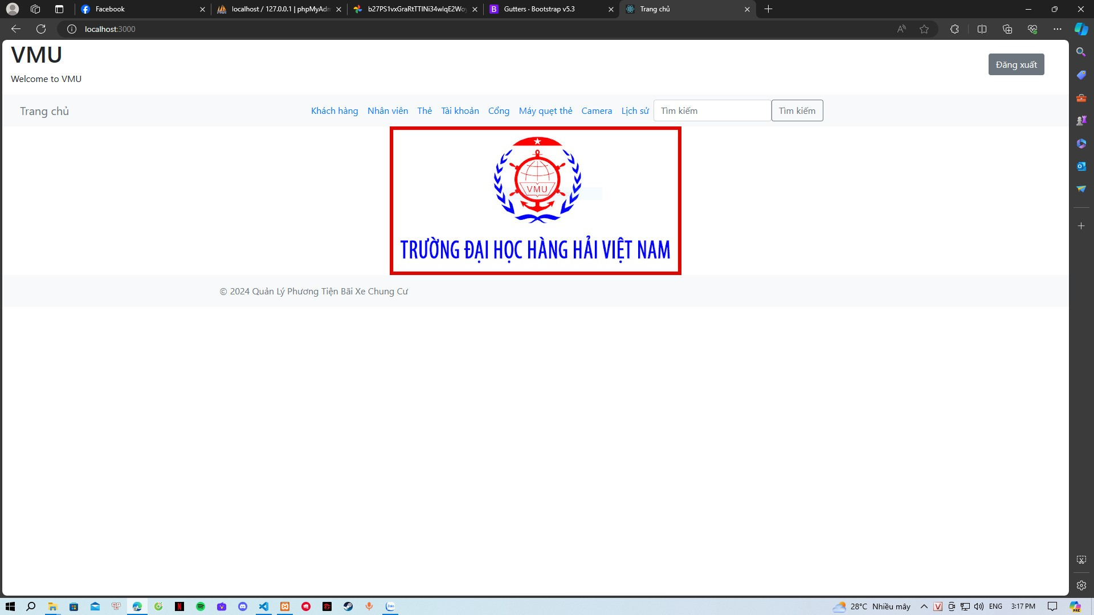
Hệ thống server
Kết quả
Demo giao diện trang chủ

Slide 44
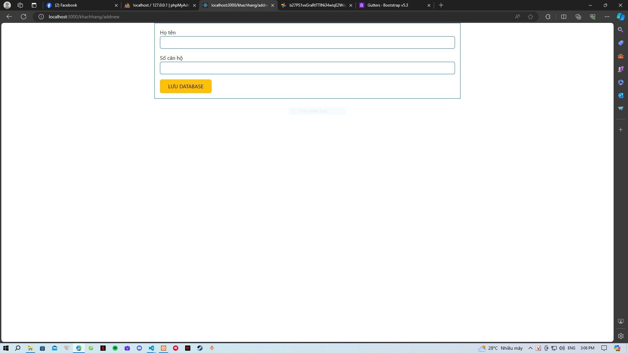
Hệ thống server
Kết quả
Demo giao diện thêm khách hàng

Slide 45
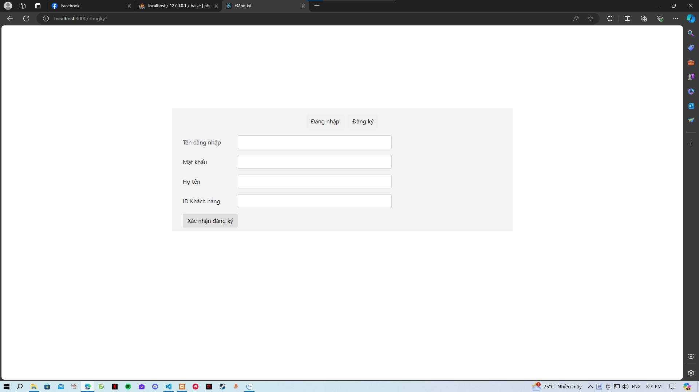
Hệ thống server
Kết quả
Demo giao diện đăng ký

Slide 46
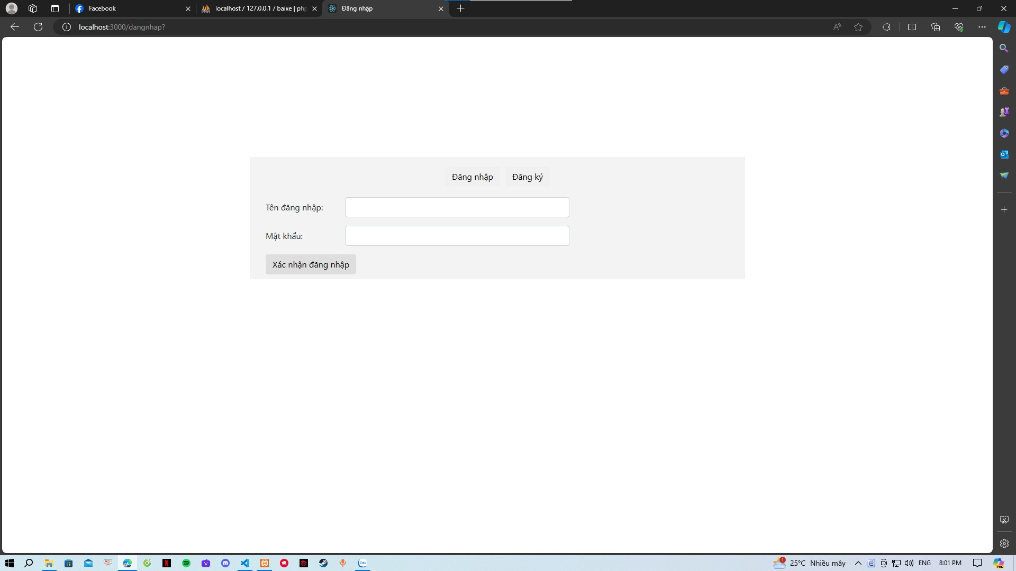
Hệ thống server
Kết quả
Demo giao diện đăng nhập

Slide 47

Kết luận
Trong quá trình học tập và nghiên cứu triển khai hệ thống giám sát phương tiện ra vào trong bãi xe thông minh, nhóm chúng em đã đạt được nhiều kết quả tốt. Các thành viên nhóm đã có cái nhìn tổng quan và sự hiểu biết sâu hơn về cấu trúc của hệ thống cần xây dựng, được củng cố vững chắc thêm nhiều kiến thức liên quan đến đề tài như: lập trình arduino, lập trình web, trí tuệ nhân tạo.

Slide 48
Kết luận
Kết thúc thời gian thực tập, nhóm chúng em đã làm được các công việc sau:
Xây dựng thành công mô hình AI để nhận dạng biển số xe.
Xây dựng cơ bản cấu trúc của phần cứng.
Hoàn thành phân tích thiết kế hệ thống, xây dựng các giao diện frontend.

Slide 49
Kết luận
Hướng phát triển:
Xây dựng API để kết nối mô hình AI và hệ thống server.
Lắp ráp hoàn thiện mô hình mô phỏng bãi đỗ xe, tích hợp màn hình oled hiển thị thông báo.
Hoàn thiện hệ thống server.
Kết nối các phân hệ thành một hệ thống nhất.

